Slide 1


如何拥抱清新？微波炉清洁的艺术

Slide 2
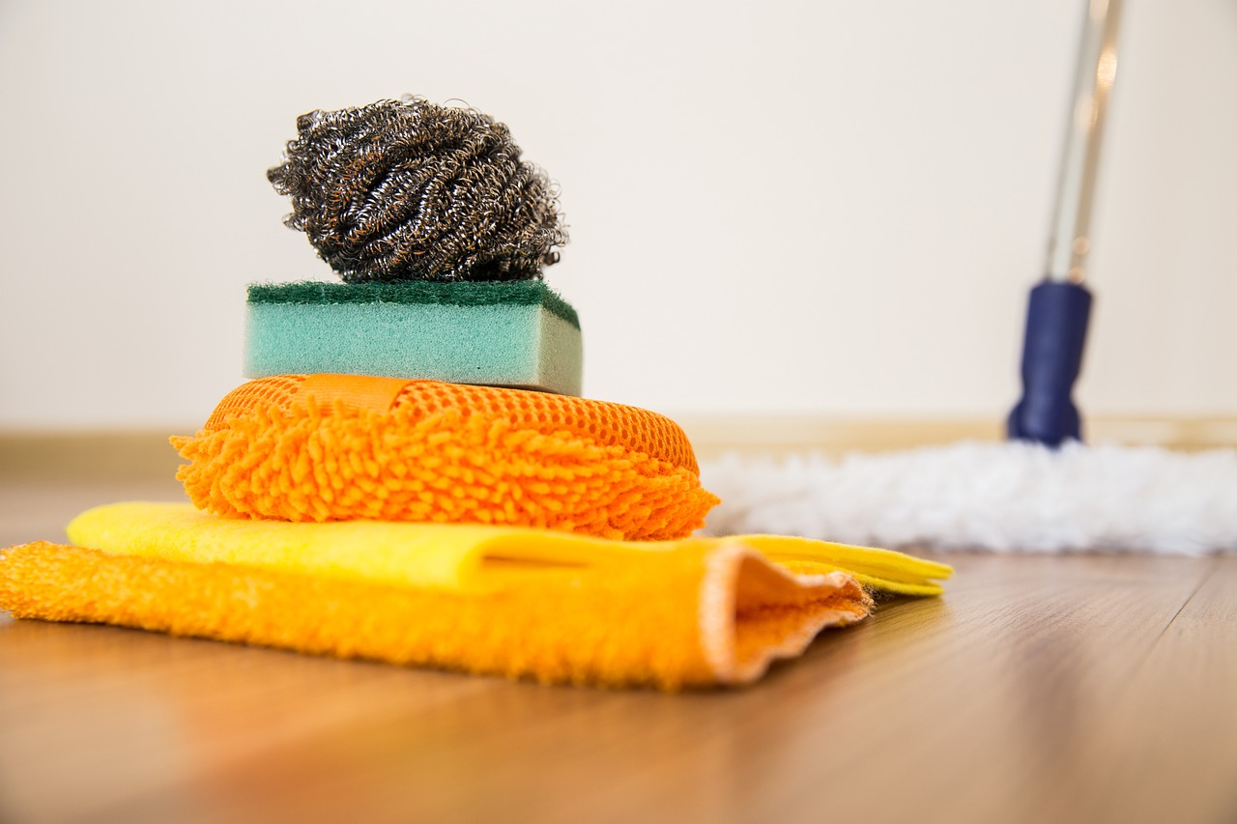

扫除清单 | 微波炉清洁 | 厨房清洁
步骤1
清空
微波炉清洁
厨房清洁

Slide 3
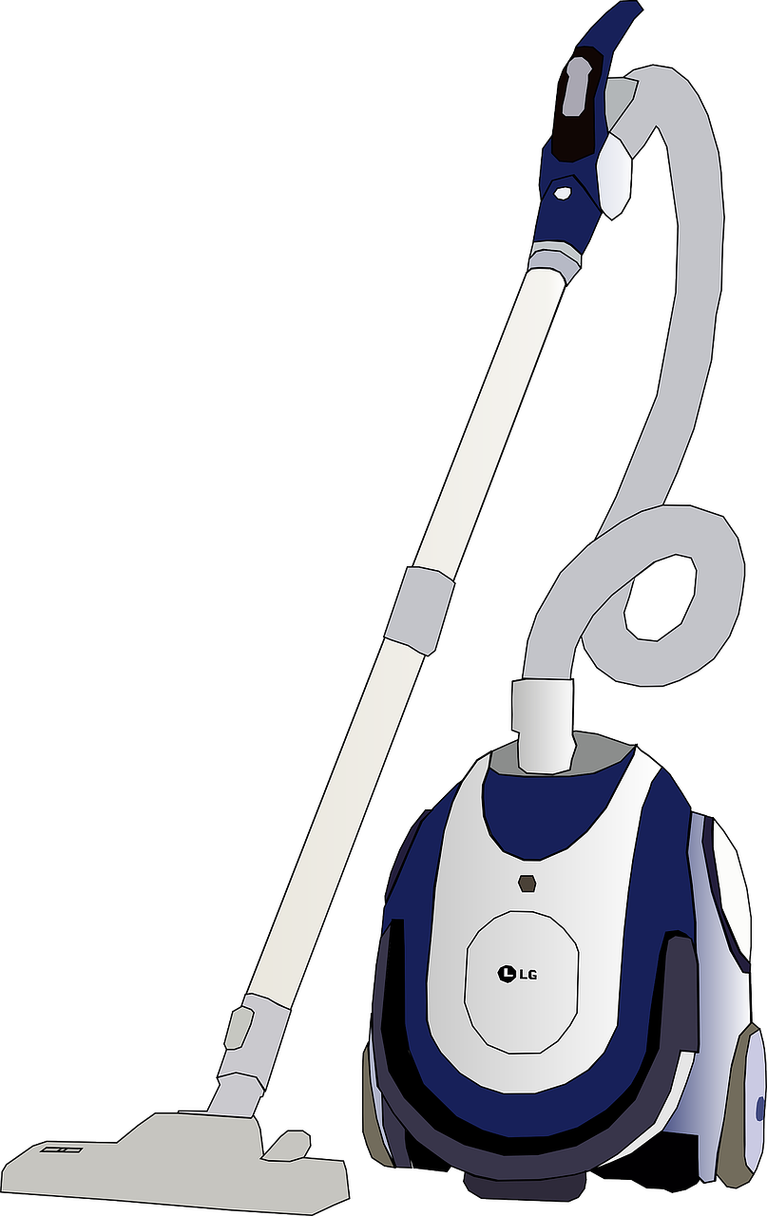
扫除清单 | 微波炉清洁 | 厨房清洁
步骤2
清洁内部
微波炉清洁
取出微波炉内的转盘和物品

Slide 4
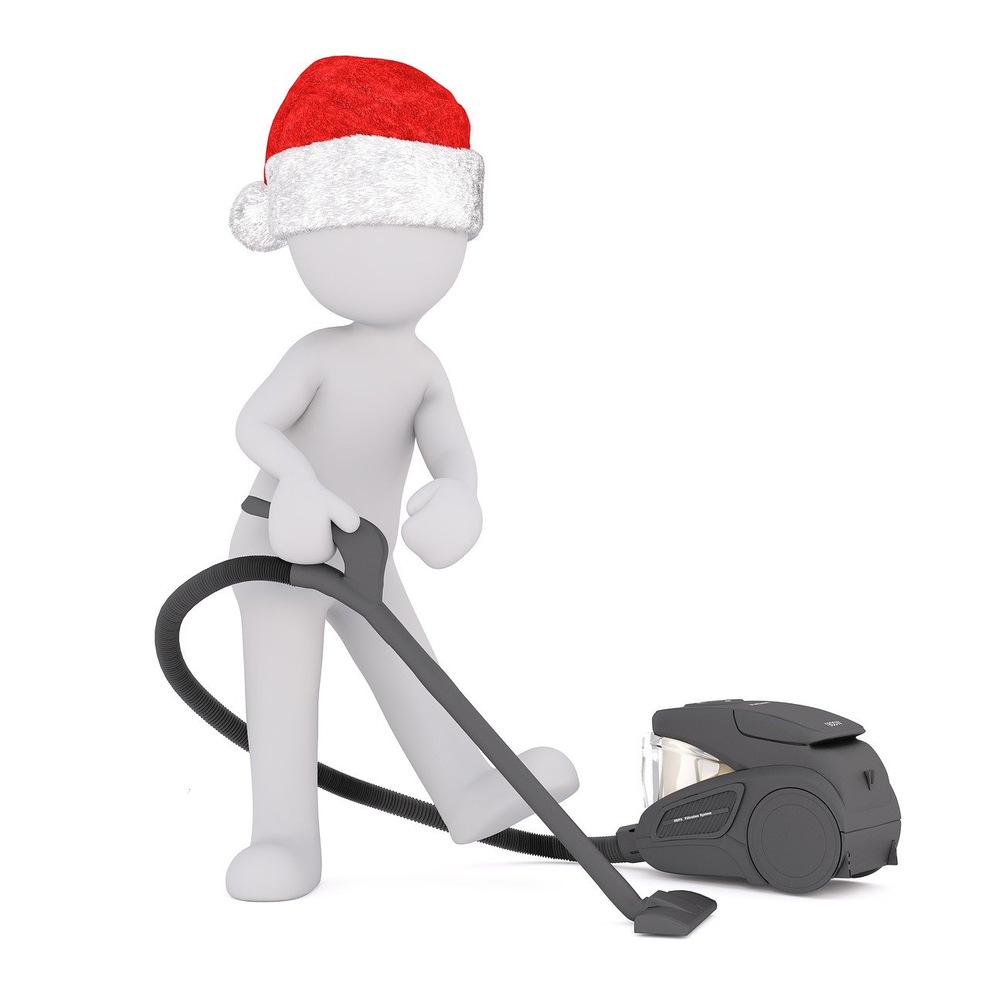
扫除清单 | 微波炉清洁 | 厨房清洁
步骤3
清洗转盘
微波炉清洁
用湿布和清洁剂擦拭微波炉内壁

Slide 5

扫除清单 | 微波炉清洁 | 厨房清洁
步骤4
擦拭外部
微波炉清洁
用清洁剂和水清洗微波炉转盘

Slide 6
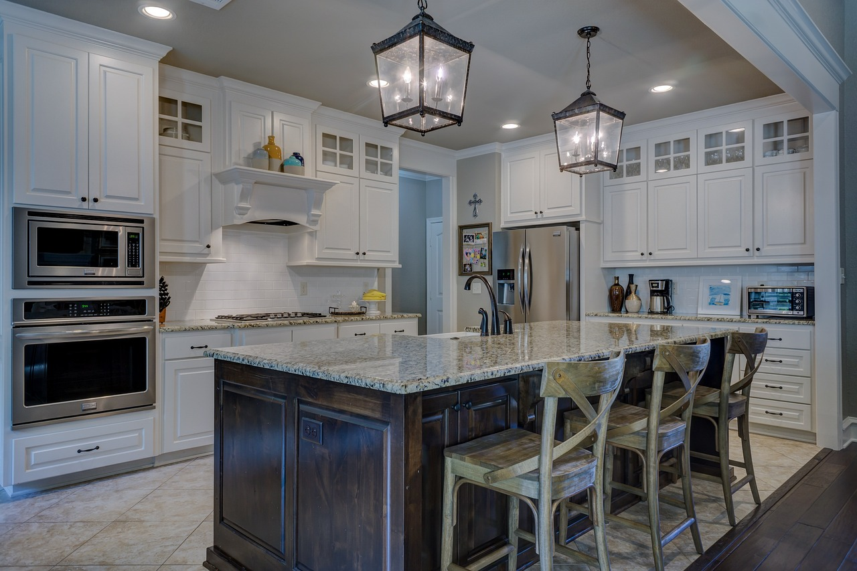
扫除清单 | 微波炉清洁 | 厨房清洁
步骤5
消毒
微波炉清洁
用湿布擦拭微波炉外部

